Slide 1

CURSO
DE DATA SCIENCE
Ing. Virginia Marich

Slide 2

Unidad Nº1
Panorama general sobre Data Science

Slide 3
Contenido
TEMA 1
¿Qué son los datos?
¿Qué tipos de datos hay y cómo los obtengo?
Ciclo de vida de los datos
TEMA 2
¿Qué roles hay en el mundo de los datos?
TEMA 3
Enfoque en el rol del Data Scientist: habilidades y software que debes conocer para convertirte en un Data Scientist.
Curso de Data Science / Modulo 1 / Unidad 1 / Panorama general de Data Science

Slide 4

Temario
¿Qué roles hay en el mundo de los datos?
Enfoque en el rol del Data Scientist
Curso de Data Science / Modulo 1 / Unidad 1 / Panorama general de Data Science

Slide 5
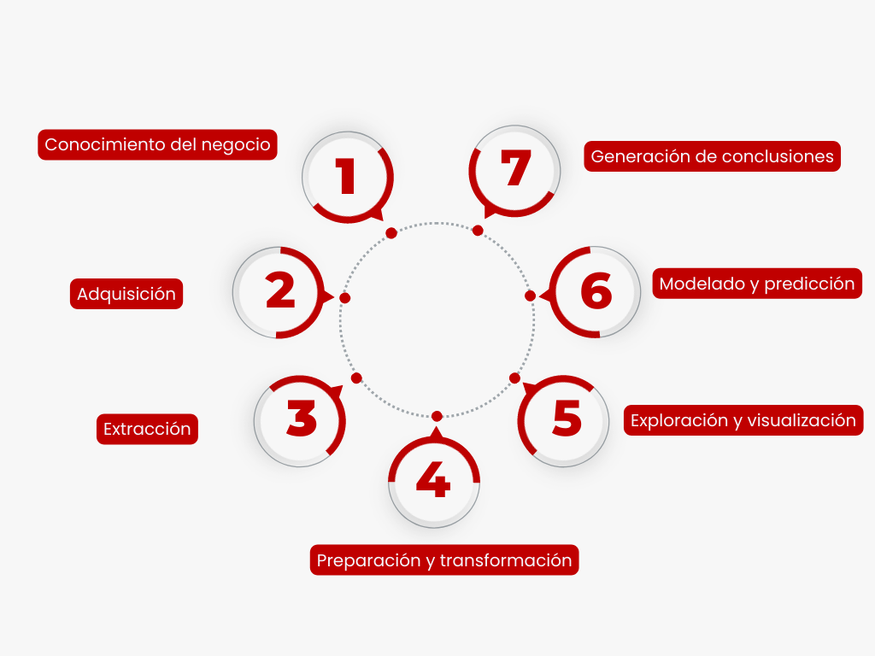

¿Qué roles hay en el mundo de los datos?
Idealmente, para cada parte del ciclo de datos existe un rol definido.
En algunas empresas con presupuestos limitados o con falta de conocimiento en el área de datos, es posible que un solo empleado tenga que cubrir varias fases del ciclo.
Curso de Data Science / Modulo 1 / Unidad 1 / Panorama general de Data Science

Slide 6
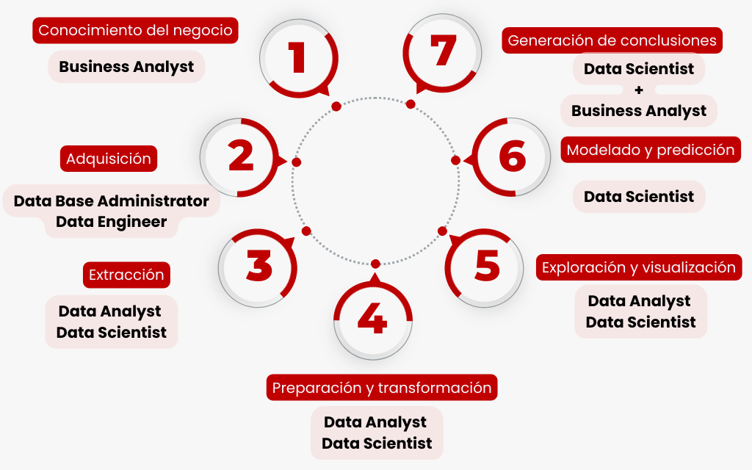
¿Qué roles hay en el mundo de los datos?
Curso de Data Science / Modulo 1 / Unidad 1 / Panorama general de Data Science

Slide 7
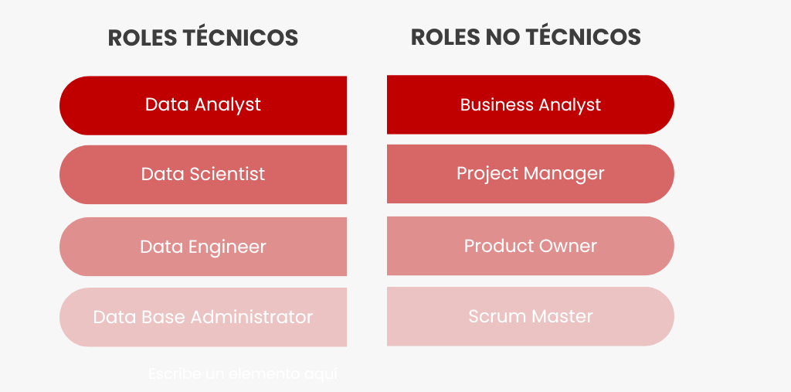
¿Qué roles hay en el mundo de los datos?
Curso de Data Science / Modulo 1 / Unidad 1 / Panorama general de Data Science

Slide 8
¿Qué roles hay en el mundo de los datos?
Skills para cada rol
Business Analytics
Data
Engineer
Data Base Administrator
Data Analyst
Data Scientist
Conocimiento del negocio.
Habilidades de comunicación y generación de reportes.
Diseño y desarrollo de bases de datos y arquitecturas de datos.
Conocimiento de herramientas y tecnologías de Big Data
Administración y mantenimiento de infraestructura de bases de datos
Habilidad de exploración y análisis de datos.
Generación de reportes visuales.
Interpretación y creación de insights.
Conocimientos de matemáticas, estadísticas y programación para realizar análisis avanzado y generación de modelos predictivos.
Curso de Data Science / Modulo 1 / Unidad 1 / Panorama general de Data Science

Slide 9
¿Qué roles hay en el mundo de los datos?
Tools para cada rol
Business Analytics
Data
Engineer / Data Base Administrator
Data Analytics
Data Scientist
MS Office
SQL
Power BI
Tableau
Google Data Studio
Qlik view
Power BI
Tableau
Google Data Studio
Qlik view
Ms Office
SQL
NOSQL
Cloud Computing
SQL
Python
R
Curso de Data Science / Modulo 1 / Unidad 1 / Panorama general de Data Science

Slide 10
Temario
¿Qué roles hay en el mundo de los datos?
Enfoque en el rol del Data Scientist
Curso de Data Science / Modulo 1 / Unidad 1 / Panorama general de Data Science

Slide 11

Enfoque en el rol del Data Scientist
Extracción de datos con SQL
Preparación y Transformación Exploración y Visualización Modelado
Presentaciones ejecutivas
Estadísticas
Curso de Data Science / Modulo 1 / Unidad 1 / Panorama general de Data Science

Slide 12
¿Dónde estamos en relación al material?
Módulo 1 -Unidad Nº2
Estadística fácil para un Data Scientist
Módulo 2 -Unidad Nº1
Aplicación de herramientas informáticas al Ciclo de Vida de los Datos - Fase I

Slide 13
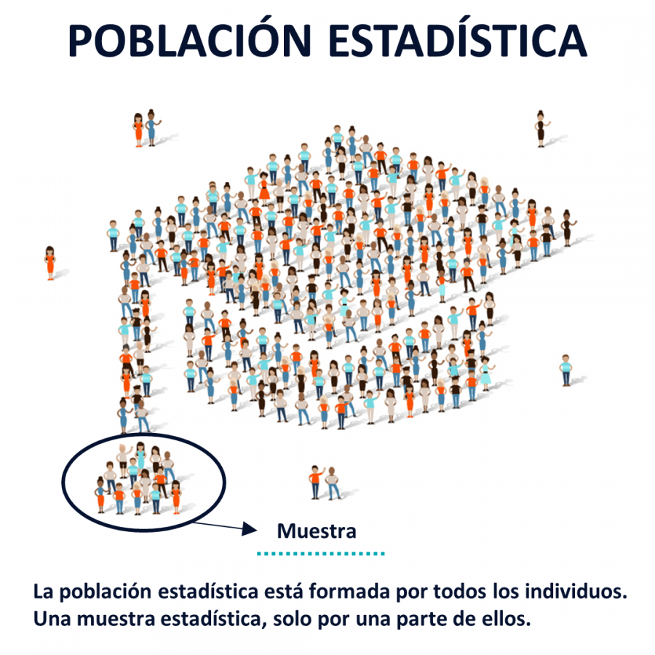
Extracción de datos y estadísticas

Slide 14
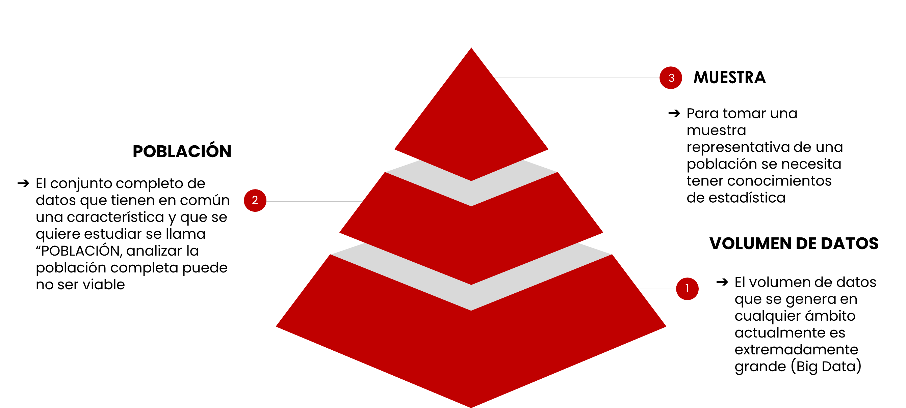
Conceptos fundamentales y ramas de la estadística
Curso de Data Science / Modulo 1 / Unidad 2 / Estadística fácil para un Data Scientist

Slide 15
PROYECTO | DESCRIPCIÓN | RAZÓN PARA TOMAR MUESTRAS
Encuesta de Satisfacción del Cliente | Tomar una muestra representativa de clientes para evaluar su satisfacción con productos y servicios, identificar áreas de mejora y tomar decisiones para aumentar la retención de clientes. | Tomar muestras es más eficiente y rentable que encuestar a toda la población de clientes.
Estudio de Efectividad de Publicidad en Línea | Tomar una muestra de usuarios en línea para analizar su respuesta a anuncios publicitarios, medir la tasa de clics, conversiones y la efectividad de diferentes estrategias publicitarias. | Dado que la publicidad en línea llega a una gran audiencia, tomar una muestra proporciona resultados precisos y permite probar diferentes estrategias publicitarias eficientemente.
Análisis de Salud Pública | Tomar muestras de pacientes en diferentes regiones para estudiar la prevalencia de una enfermedad específica, identificar factores de riesgo y recomendar medidas de prevención y control. | Las poblaciones de pacientes pueden ser vastas y dispersas. Tomar muestras es práctico, eficiente y ético, especialmente cuando algunos grupos no son elegibles o no están dispuestos a participar.
Control de Calidad en la Producción | Tomar muestras aleatorias de productos en una línea de producción para verificar su calidad, identificar defectos o problemas de fabricación y garantizar que los estándares de calidad se cumplan. | La producción a gran escala haría costosa e impráctica una inspección completa.

Slide 16

Ciclo de vida de los datos

Slide 17



Datos estructurados vs no estructurados
Extracción
Consulta

Slide 18
Temario
SQL: Definición y conceptos esenciales
Sintaxis básica para un Data Scientist
Caso de estudio
Roadmap
Curso de Data Science / Modulo 1 / Unidad 2 / Aplicación de herramientas informáticas al Ciclo de Vida de los Datos - Fase I

Slide 19
SQL: Definición y conceptos esenciales
Concepto clave: Bases de datos relacionales
Structured Query Language
Tablas
Datos
Datos
Datos
Datos
Curso de Data Science / Modulo 1 / Unidad 2 / Aplicación de herramientas informáticas al Ciclo de Vida de los Datos - Fase I

Slide 20
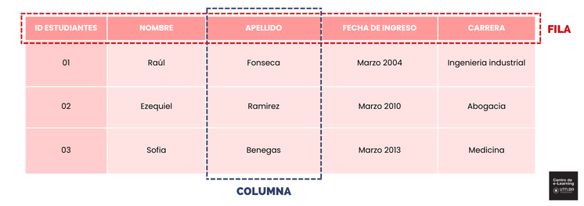
SQL: Definición y conceptos esenciales
Concepto clave: Bases de datos relacionales
Curso de Data Science / Modulo 1 / Unidad 2 / Aplicación de herramientas informáticas al Ciclo de Vida de los Datos - Fase I

Slide 21
BD “Vivero Marchito”
ID_Venta | Fecha_Venta | ID_Planta | Cantidad | Total
1 | 2023-08-01 | 2 | 3 | $45.00
2 | 2023-08-02 | 5 | 1 | $12.50
3 | 2023-08-03 | 4 | 2 | $30.00
4 | 2023-08-03 | 2 | 5 | $75.00
5 | 2023-08-04 | 4 | 1 | $15.00
6 | 2023-08-04 | 5 | 2 | $50.00
7 | 2023-08-05 | 1 | 4 | $60.00
ID_Planta | Nombre | Especie | Tipo | Precio_Unitario | Stock
1 | Rosa | Rosa spp. | Flor | $20.00 | 10
2 | Abedul | Betula spp. | Árbol | $15.00 | 20
3 | Lavanda | Lavandula spp. | Arbusto | $10.00 | 15
4 | Girasol | Helianthus spp. | Flor | $5.00 | 8
5 | Tomillo | Thymus spp. | Arbusto | $12.50 | 25
6 | Roble | Quercus spp. | Árbol | $30.00 | 18
7 | Orquídea | Orchidaceae | Flor | $25.00 | 12

Slide 22
BD “Vivero Marchito”
ID_Venta(PK) | Fecha_Venta | ID_Planta(FK) | Cantidad | Total
1 | 2023-08-01 | 2 | 3 | $45.00
2 | 2023-08-02 | 5 | 1 | $12.50
3 | 2023-08-03 | 4 | 2 | $30.00
4 | 2023-08-03 | 2 | 5 | $75.00
5 | 2023-08-04 | 4 | 1 | $15.00
6 | 2023-08-04 | 5 | 2 | $50.00
7 | 2023-08-05 | 1 | 4 | $60.00
ID_Planta(PK) | Nombre | Especie | Tipo | Precio_Unitario | Stock
1 | Rosa | Rosa spp. | Flor | $20.00 | 10
2 | Abedul | Betula spp. | Árbol | $15.00 | 20
3 | Lavanda | Lavandula spp. | Arbusto | $10.00 | 15
4 | Girasol | Helianthus spp. | Flor | $5.00 | 8
5 | Tomillo | Thymus spp. | Arbusto | $12.50 | 25
6 | Roble | Quercus spp. | Árbol | $30.00 | 18
7 | Orquídea | Orchidaceae | Flor | $25.00 | 12
PK= Primary Key / Única
FK= Foreing Key / Conexión

Slide 23
Tabla Nº1 - Ventas
PK | ID_Venta.
 | Fecha_Venta
FK | ID_Planta
 | Cantidad
 | Total
Tabla Nº2 - Plantas
PK | ID_Planta
 | Nombre
 | Especie
 | Tipo
 | Precio_Unitario
 | Stock

Slide 24
SQL: Definición y conceptos esenciales
Concepto clave: Bases de datos relacionales
Structured Query Language
Tablas
SQL Server
MySQL
Datos
Datos
Datos
Datos
PostgreSQL
Curso de Data Science / Modulo 1 / Unidad 2 / Aplicación de herramientas informáticas al Ciclo de Vida de los Datos - Fase I

Slide 25
SQL: Definición y conceptos esenciales
¿Qué es SQL?
“Structured Query Language”
Tipos de comandos en SQL
DDL: Comandos de definición de datos
DQL: Comandos para crear queries (consultas)
DML: Comandos para manipular datos
DCL: Comandos para controlar el acceso a la base de datos
Curso de Data Science / Modulo 1 / Unidad 2 / Aplicación de herramientas informáticas al Ciclo de Vida de los Datos - Fase I

Slide 26

Sintaxis básica
Consulta
SELECT
FROM
WHERE
GROUP BY
HAVING
ORDER BY
Claúsulas
Curso de Data Science / Modulo 1 / Unidad 2 / Aplicación de herramientas informáticas al Ciclo de Vida de los Datos - Fase I

Slide 27
Sintaxis básica
Operadores
LÓGICOS Y DE COMPARACIÓN
SUM
AVERAGE
MIN
MAX
COUNT
Funciones de agregado
Curso de Data Science / Modulo 1 / Unidad 2 / Aplicación de herramientas informáticas al Ciclo de Vida de los Datos - Fase I

Slide 28
Práctica online
Sintaxis básica
Sentencias → Instrucciones
Inglés
No distingue de mayúsculas y minúsculas
Símbolos * (todo) y ; (fin)
Curso de Data Science / Modulo 1 / Unidad 2 / Aplicación de herramientas informáticas al Ciclo de Vida de los Datos - Fase I

Slide 29
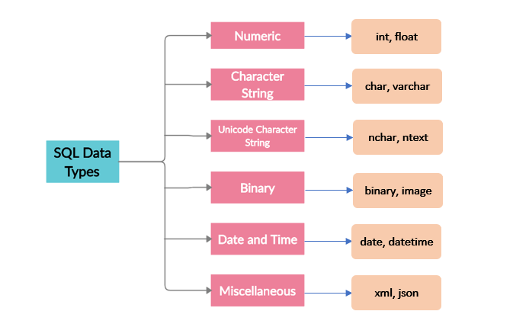
Práctica online
Sintaxis básica
Curso de Data Science / Modulo 1 / Unidad 2 / Aplicación de herramientas informáticas al Ciclo de Vida de los Datos - Fase I

Slide 30


Práctica online
Sintaxis básica
Seleccionar la base de datos cargada y comenzar a trabajar con ella
USE table_name;
Consultar todos los registros de una tabla
SELECT * FROM table_name;
Curso de Data Science / Modulo 1 / Unidad 2 / Aplicación de herramientas informáticas al Ciclo de Vida de los Datos - Fase I

Slide 31


Práctica online
Sintaxis básica
Para consultar solo algunas columnas
SELECT Column1, Column2 FROM table_name;
Para consultar algo específico de una columna
SELECT Column1 FROM table_name
WHERE Column2=“Detalle”;
Curso de Data Science / Modulo 1 / Unidad 2 / Aplicación de herramientas informáticas al Ciclo de Vida de los Datos - Fase I

Slide 32
Claúsulas
Práctica online
WHERE + OPERADORES
WHERE + =
SELECT * FROM tabla WHERE columna = 'valor';
WHERE + !=
SELECT * FROM tabla WHERE columna <> 'valor';
Curso de Data Science / Modulo 1 / Unidad 2 / Aplicación de herramientas informáticas al Ciclo de Vida de los Datos - Fase I

Slide 33
Claúsulas
Práctica online
WHERE + OPERADORES
WHERE + >
SELECT * FROM tabla WHERE columna > 'valor';
WHERE + <
SELECT * FROM tabla WHERE columna < 'valor';
Otros
Curso de Data Science / Modulo 1 / Unidad 2 / Aplicación de herramientas informáticas al Ciclo de Vida de los Datos - Fase I

Slide 34
Claúsulas
Práctica online
ORDERBY + OPERADORES ASC & DESC
SELECT columna1, columna2, ...
FROM tabla
ORDER BY columnaX [ASC|DESC];
Curso de Data Science / Modulo 1 / Unidad 2 / Aplicación de herramientas informáticas al Ciclo de Vida de los Datos - Fase I

Slide 35
Funciones de agregado
Práctica online
SUM
SELECT SUM(columna) FROM tabla;
COUNT
SELECT COUNT(*) FROM tabla;
Curso de Data Science / Modulo 1 / Unidad 2 / Aplicación de herramientas informáticas al Ciclo de Vida de los Datos - Fase I

Slide 36

Funciones de agregado
Práctica online
GROUP BY
HAVING
SELECT columna1, columna2, ..., función_agregación(columna)
FROM tabla
GROUP BY columna1, columna2, ...;
SELECT producto, SUM(cantidad) AS cantidad_total
FROM ventas
GROUP BY producto;
Curso de Data Science / Modulo 1 / Unidad 2 / Aplicación de herramientas informáticas al Ciclo de Vida de los Datos - Fase I

Slide 37
Funciones de agregado
Práctica online
GROUP BY
HAVING
SELECT columna1, columna2, ..., función_agregación(columna)
FROM tabla
GROUP BY columna1, columna2, ...
HAVING condición;
SELECT departamento, SUM(ventas) AS total_ventas
FROM tabla_ventas
GROUP BY departamento
HAVING SUM(ventas) > 100000;
Curso de Data Science / Modulo 1 / Unidad 2 / Aplicación de herramientas informáticas al Ciclo de Vida de los Datos - Fase I

Slide 38
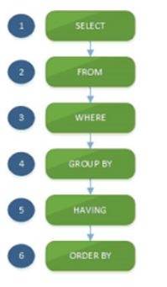
Orden de prioridad
Práctica online
SELECT columna1, COUNT(*) AS conteo
FROM tabla
WHERE columna2 = 'valor'
GROUP BY columna1
HAVING COUNT(*) > 5
ORDER BY columna1 ASC;
Curso de Data Science / Modulo 1 / Unidad 2 / Aplicación de herramientas informáticas al Ciclo de Vida de los Datos - Fase I

Slide 39
Claúsulas adicionales
Práctica online
DISTINCT
SELECT DISTINCT columna1, columna2, ...
FROM tabla;
TOP
SELECT TOP (10) *
FROM tabla;
Curso de Data Science / Modulo 1 / Unidad 2 / Aplicación de herramientas informáticas al Ciclo de Vida de los Datos - Fase I

Slide 40
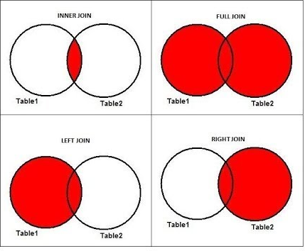
Funciones adicionales
Práctica online
JOIN
Curso de Data Science / Modulo 1 / Unidad 2 / Aplicación de herramientas informáticas al Ciclo de Vida de los Datos - Fase I

Slide 41
Funciones adicionales
Práctica online
VIEW
Consulta que queda almacenada en la BD
Utilidad:
Simplificar el proceso de consultas, si son querys usadas recurrentemente
Limitar el acceso a las tablas solo a las vistas
Optimizar el proceso, si se realizan consultas en tiempo real, tener las vistas preparadas eficientiza el proceso de consultas
Curso de Data Science / Modulo 2 / Unidad 1 / Aplicación de herramientas informáticas al Ciclo de Vida de los Datos - Fase I

Slide 42

Práctica:
W3Schools
SQL-Easy
Hackerank
Curso de Data Science / Modulo 1 / Unidad 2 / Aplicación de herramientas informáticas al Ciclo de Vida de los Datos - Fase I

Slide 43


Ejemplificación
Descargar la consulta en .csv y luego importarla en Python o R
Como data Scientist, deseas obtener de la base de datos de la empresa información relevante para analizar y comprender mejor el desempeño de los empleados.
Conectar Python al gestor de bases de datos, se requiere:
Descarga de modulo o librería dependiendo el gestor
Curso de Data Science / Modulo 1 / Unidad 2 / Aplicación de herramientas informáticas al Ciclo de Vida de los Datos - Fase I

Slide 44
Ejemplificación
Conectar Python al gestor de bases de datos, se requiere:
Descarga de modulo o librería dependiendo el gestor
MySQL: mysql-connector-python
PostgreSQL: psycopg2
SQLServer: pyodbc
Curso de Data Science / Modulo 1 / Unidad 2 / Aplicación de herramientas informáticas al Ciclo de Vida de los Datos - Fase I

Slide 45
Espacio de trabajo colaborativo
Ingresar al espacio: https://sqliteonline.com/
Cargar Alumnos.csv que está en la plataforma
Consigna en grupos:
Consulta 1: Encuentra y muestra todos los alumnos que tienen conocimientos (Conocimientos = 'Si’).
Consulta 2: Encuentra y muestra todos los alumnos que tienen menos de 25 años.
Consulta 3: Determina cuántos alumnos provienen de la provincia de "Buenos Aires" y muestra el resultado.
Curso de Data Science / Modulo 1 / Unidad 1 / Panorama general de Data Science

Slide 46
Espacio de trabajo colaborativo
Consigna juntos:
Consulta 4: Encuentra todos los alumnos mayores de 30 años que tienen conocimientos (Conocimientos = 'Si') en el rubro "Industria" y ordénalos por edad de manera descendente.
Consulta 5: Determina cuántos alumnos tienen conocimientos (Conocimientos = 'Si') en cada rubro y muestra el resultado junto con el nombre del rubro.
Curso de Data Science / Modulo 1 / Unidad 1 / Panorama general de Data Science

Slide 47
Espacio de trabajo colaborativo
Respuestas:
Consulta 1:
SELECT * FROM Alumnos
WHERE Conocimientos = 'Si’;
Consulta 2:
SELECT * FROM Alumnos
WHERE Edad < 25;
Consulta 3:
SELECT COUNT(*) AS Cantidad
FROM Alumnos
WHERE Provincia = 'Buenos Aires';
Curso de Data Science / Modulo 1 / Unidad 1 / Panorama general de Data Science

Slide 48
Espacio de trabajo colaborativo
Respuestas:
Consulta 4:
SELECT * FROM Alumnos
WHERE Edad > 30 AND Conocimientos = 'Si' AND Rubro = 'Industria'
ORDER BY Edad DESC;
Consulta 5:
SELECT Rubro, COUNT(*) AS Cantidad
FROM Alumnos
WHERE Conocimientos = 'Si'
GROUP BY Rubro;
Curso de Data Science / Modulo 1 / Unidad 1 / Panorama general de Data Science

Slide 49

Trabajo Práctico Final Integrador
ACTIVIDAD
ENVIAR DOS PROPUESTAS DE BASES DE DATOS EN FORMATO .CSV O XLSX PARA EL TRABAJO PRACTICO FINAL INTEGRADOR
REQUISITOS
MINIMO: 2000 REGISTROS Y 10 COLUMNAS CON AL MENOS DOS COLUMNAS NUMERICAS
QUE PERMITA HACER UN ANALISIS DE PREDICCION O CLASIFICACIÓN
NO DEBE DEPENDER DEL TIEMPO
FECHA LIMITE: 23/10/2023

Slide 50
¡Gracias!

